Slide 1
02B_条件概率
总分: 100
*此封面页请勿删除，删除后将无法上传至试卷库，添加菜单栏任意题型即可制作试卷.本提示将在上传时自动隐藏.

Slide 2

⼀、单选题(每题3分)

Slide 3

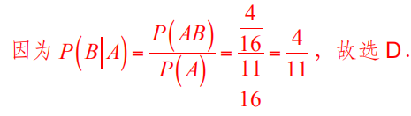
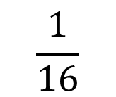
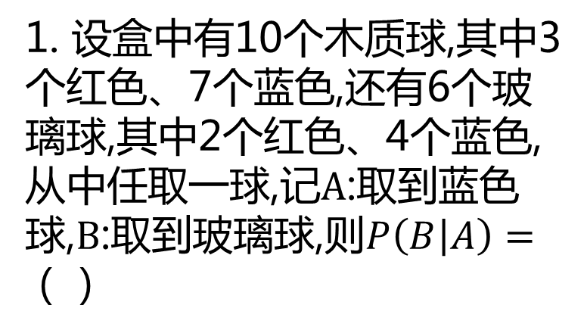
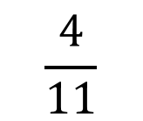
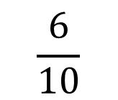
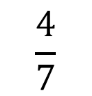
单选题
答案解析
3分
答案解析
1. 设盒中有10个木质球,其中3个红色、7个蓝色,还有6个玻璃球,其中2个红色、4个蓝色,从中任取一球,记$A$:取到蓝色球,$B$:取到玻璃球,则$P\left(B\left|A\right.\right)=$（）
此处添加答案解析
A
$$\frac{6}{10}$$
B
$$\frac{1}{16}$$
C
$$\frac{4}{7}$$
D
$$\frac{4}{11}$$
可为此题添加文本、图片、公式等解析，且需将内容全部放在本区域内。正常使用需3.0以上版本

Slide 4
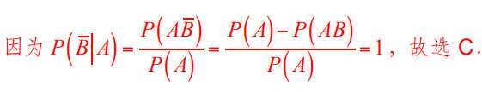

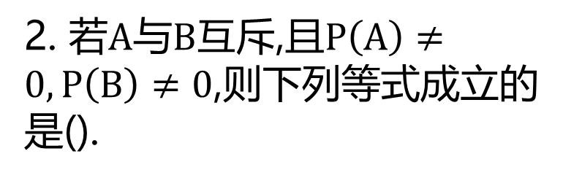
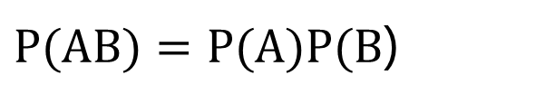


单选题
答案解析
3分
答案解析
2. 若$A$与$B$互斥,且$P\left(A\right)≠0,P\left(B\right)≠0$,则下列等式成立的是().
此处添加答案解析
A
$$P\left(A\overline{B}\right)=0$$
B
$$P\left(B\left|\overline{A}\right.\right)=0$$
C
$$P\left(\overline{B}\left|A\right.\right)=1$$
D
$P(AB)=P(A)P(B$)
可为此题添加文本、图片、公式等解析，且需将内容全部放在本区域内。正常使用需3.0以上版本

Slide 5





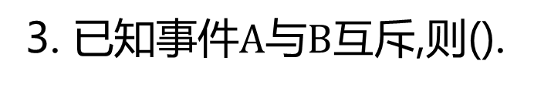

多选题
答案解析
3分
答案解析
此处添加答案解析
3. 已知事件$A$与$B$互斥,则().
A
$$P\left(A\overline{B}\right)=0$$
B
$$P\left(A∪B\right)=P\left(A\right)+P\left(B\right)$$
C
$$P\left(B\left|\overline{A}\right.\right)=0$$
D
$$P\left(\overline{AB}\right)=1$$
E
$$P\left(\overline{B}\left|A\right.\right)=1$$
可为此题添加文本、图片、公式等解析，且需将内容全部放在本区域内。正常使用需3.0以上版本

Slide 6

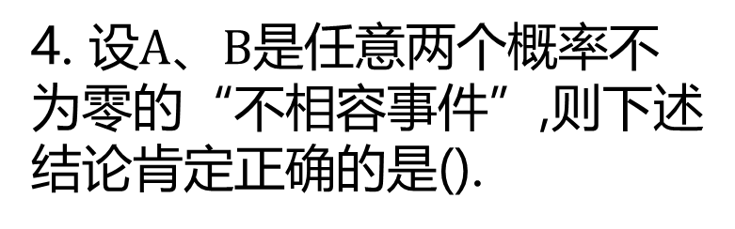



单选题
答案解析
3分
答案解析
4. 设$A、B$是任意两个概率不为零的“不相容事件”,则下述结论肯定正确的是().
此处添加答案解析
A
$\overline{A}$与$\overline{B}$不相容
B
$\overline{A}$与$\overline{B}$相容
C
$$P\left(AB\right)=P\left(A\right)P\left(B\right)$$
D
$$P\left(A−B\right)=P\left(A\right)$$
可为此题添加文本、图片、公式等解析，且需将内容全部放在本区域内。正常使用需3.0以上版本

Slide 7
⼆、填空题(每题3分)

Slide 8



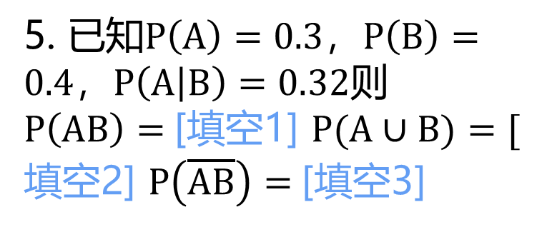
填空题
答案解析
3分
答案解析
5. 已知$P\left(A\right)=0.3，P\left(B\right)=0.4，P\left(A\left|B\right.\right)=0.32$则 $P\left(AB\right)=$[填空1] $P(A∪B)=[$填空2] $P\left(\overline{AB}\right)=$[填空3]
(1)
(2)
(3)
正常使用填空题需3.0以上版本雨课堂
可为此题添加文本、图片、公式等解析，且需将内容全部放在本区域内。正常使用需3.0以上版本

Slide 9


填空题
答案解析
3分
答案解析
6. 若10个零件中有3个次品,每次从其中任取一个零件,取出不再放回,则第三次才取到次品零件的概率等于[填空1]
【答案使用最简分数】
此处添加答案解析
正常使用填空题需3.0以上版本雨课堂
可为此题添加文本、图片、公式等解析，且需将内容全部放在本区域内。正常使用需3.0以上版本

Slide 10
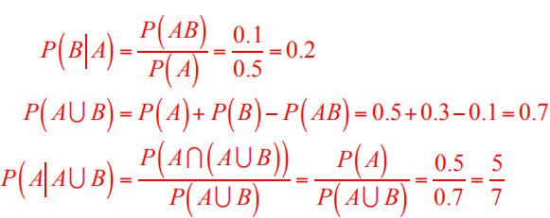
填空题
答案解析
3分
答案解析
7. 据气象记录知道,一年中甲市雨天的比例占0.5,乙市雨天的比例占0.3,两地同时下雨的比例占0.1,则在甲市下雨的情况下乙市也下雨的概率为 [填空1] ;已知甲、乙两市至少有一地下雨的情况下,甲市下雨的概率为 [填空2] 【答案使用最简分数】.
此处添加答案解析
正常使用填空题需3.0以上版本雨课堂
可为此题添加文本、图片、公式等解析，且需将内容全部放在本区域内。正常使用需3.0以上版本

Slide 11



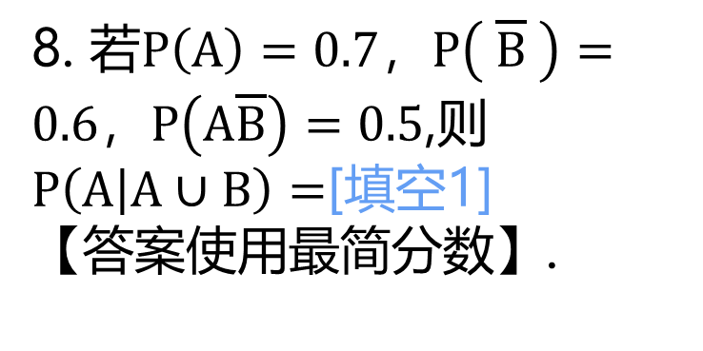
填空题
答案解析
3分
答案解析
8. 若$P\left(A\right)=0.7，P\left( \overline{B} \right)=0.6，P\left(A\overline{B}\right)=0.5$,则$P\left(A\left|A∪B\right.\right)=$[填空1]
【答案使用最简分数】.
此处添加答案解析
正常使用填空题需3.0以上版本雨课堂
可为此题添加文本、图片、公式等解析，且需将内容全部放在本区域内。正常使用需3.0以上版本

Slide 12


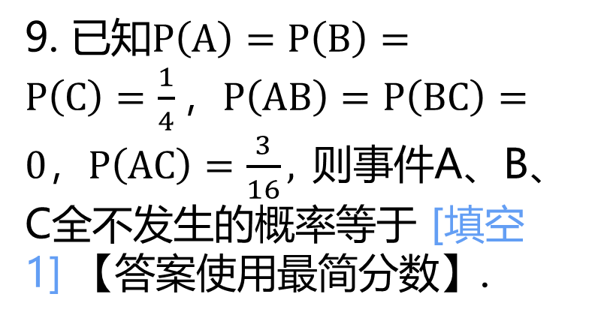
填空题
答案解析
3分
答案解析
9. 已知$P\left(A\right)=P\left(B\right)=P\left(C\right)=\frac{1}{4}，P\left(AB\right)=P\left(BC\right)=0，P\left(AC\right)=\frac{3}{16},$则事件A、B、C全不发生的概率等于 [填空1] 【答案使用最简分数】.
此处添加答案解析
正常使用填空题需3.0以上版本雨课堂
可为此题添加文本、图片、公式等解析，且需将内容全部放在本区域内。正常使用需3.0以上版本

Slide 13



填空题
答案解析
3分
答案解析
10. 若市场出售的灯泡中由甲厂生产的占70%,乙厂生产的占30%,甲、乙两厂的合格率分别为95%、80%,今从市场上买了一个灯泡,它是由甲厂生产的合格品的概率为 [填空1] ,是由乙厂生产的不合格品的概率为 [填空2] .
此处添加答案解析
正常使用填空题需3.0以上版本雨课堂
可为此题添加文本、图片、公式等解析，且需将内容全部放在本区域内。正常使用需3.0以上版本

Slide 14
填空题
答案解析
3分
答案解析
11. 若袋中10个球中有2个带有中奖标志,两人分别从袋中任取一球,则第二个人中奖的概率为 [填空1]
【答案使用最简分数】.
此处添加答案解析
正常使用填空题需3.0以上版本雨课堂
可为此题添加文本、图片、公式等解析，且需将内容全部放在本区域内。正常使用需3.0以上版本

Slide 15
三、计算与证明题（共计67分，其中12—13题每题各5分，14—16题每题各10分,17题13分，18题14分）

Slide 16




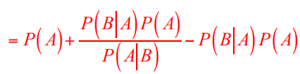
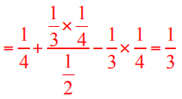
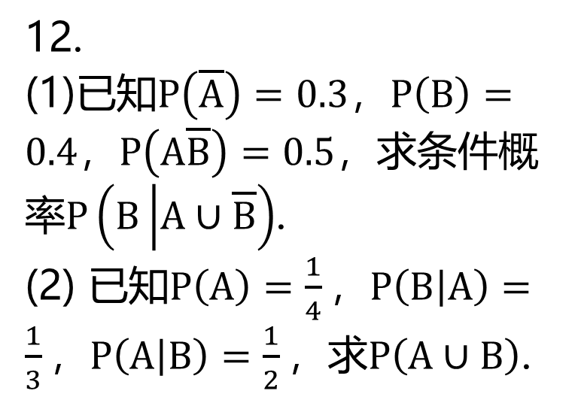
主观题
答案解析
5分
答案解析
12.
(1)已知$P\left(\overline{A}\right)=0.3，P\left(B\right)=0.4，P\left(A\overline{B}\right)=0.5$，求条件概率$P\left(B\left|A∪\overline{B}\right.\right)$.
(2) 已知$P\left(A\right)=\frac{1}{4}，P\left(B\left|A\right.\right)=\frac{1}{3}，P\left(A\left|B\right.\right)=\frac{1}{2}，$求$P\left(A∪B\right)$.
（1）
（2）
正常使用主观题需2.0以上版本雨课堂
可为此题添加文本、图片、公式等解析，且需将内容全部放在本区域内。正常使用需3.0以上版本

Slide 17




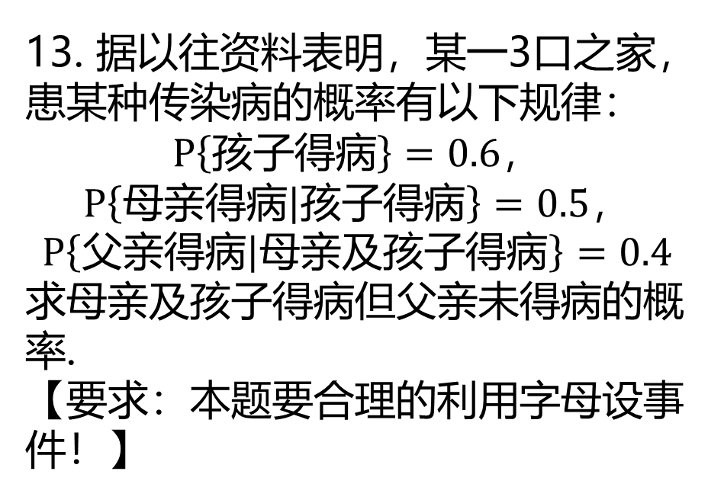
主观题
答案解析
5分
答案解析
13. 据以往资料表明，某一3口之家，患某种传染病的概率有以下规律：
$$P\left\{孩子得病\right\}=0.6，$$
$$P\left\{母亲得病\left|孩子得病\right.\right\}=0.5，$$
$$P\left\{父亲得病\left|母亲及孩子得病\right.\right\}=0.4$$
求母亲及孩子得病但父亲未得病的概率.
【要求：本题要合理的利用字母设事件！】
此处添加答案解析
正常使用主观题需2.0以上版本雨课堂
可为此题添加文本、图片、公式等解析，且需将内容全部放在本区域内。正常使用需3.0以上版本

Slide 18



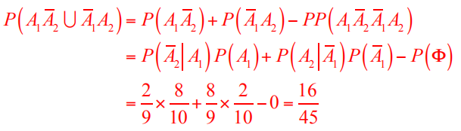
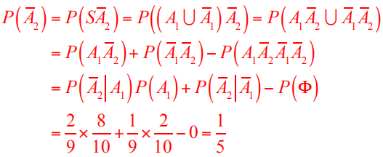
主观题
答案解析
10分
答案解析
14. 已知在10件产品中有2件次品，在其中取两次，每次任取一件，作不放回抽样.求下列事件的概率：
（1）两件都是正品.（2）两件都是次品.（3）一件是正品，一件是次品.（4）第二次取出的是次品.
(1)
(2)
(3)
(4)
正常使用主观题需2.0以上版本雨课堂
可为此题添加文本、图片、公式等解析，且需将内容全部放在本区域内。正常使用需3.0以上版本

Slide 19









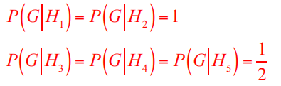


主观题
答案解析
10分
答案解析
15. 某种产品的商标为“MAXAM”，其中有2个字母脱落，有人捡起随意放回，求放回后仍为“MAXAM”的概率.
此处添加答案解析
正常使用主观题需2.0以上版本雨课堂
可为此题添加文本、图片、公式等解析，且需将内容全部放在本区域内。正常使用需3.0以上版本

Slide 20





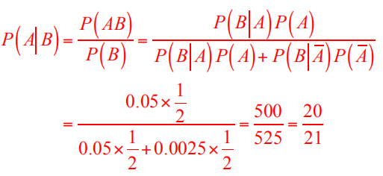
主观题
答案解析
10分
答案解析
16. 已知男子有5%是色盲患者，女子有0.25%是色盲患者.今从男女人数相等的人群中随机地挑选一人，恰好是色盲者，问此人是男性的概率是多少？
此处添加答案解析
正常使用主观题需2.0以上版本雨课堂
可为此题添加文本、图片、公式等解析，且需将内容全部放在本区域内。正常使用需3.0以上版本

Slide 21





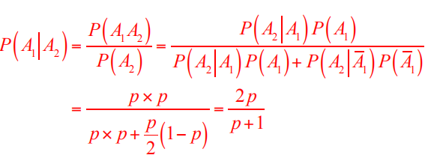
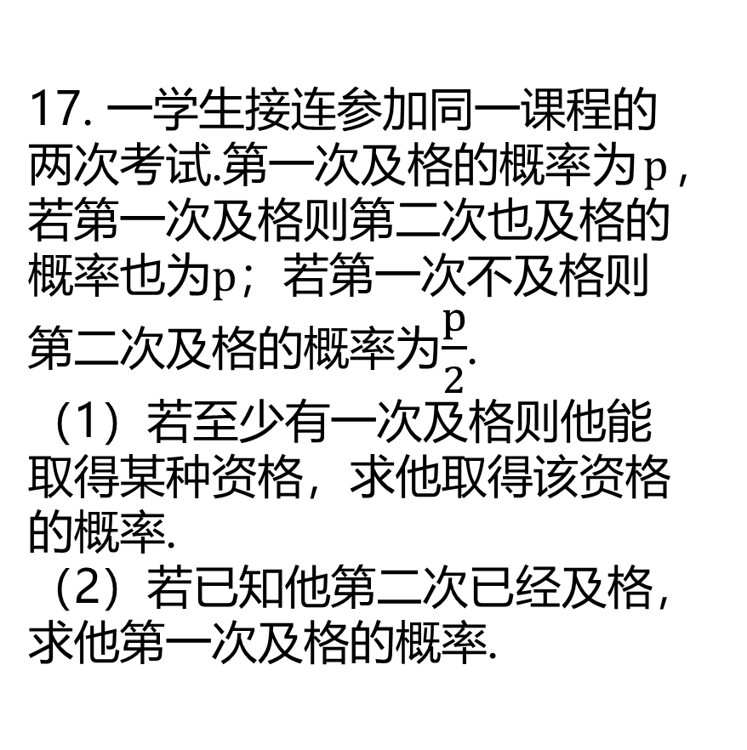
主观题
答案解析
13分
答案解析
17. 一学生接连参加同一课程的两次考试.第一次及格的概率为$p$，若第一次及格则第二次也及格的概率也为$p$；若第一次不及格则第二次及格的概率为$\frac{p}{2}$.
（1）若至少有一次及格则他能取得某种资格，求他取得该资格的概率.
（2）若已知他第二次已经及格，求他第一次及格的概率.
(1)
(2)
正常使用主观题需2.0以上版本雨课堂
可为此题添加文本、图片、公式等解析，且需将内容全部放在本区域内。正常使用需3.0以上版本

Slide 22






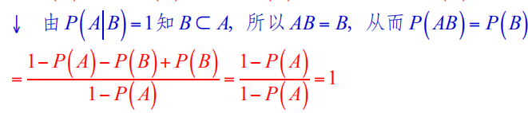


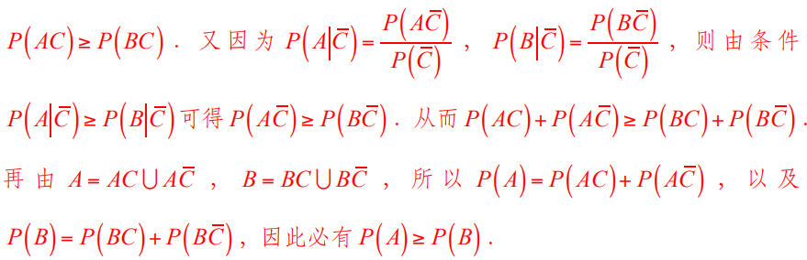
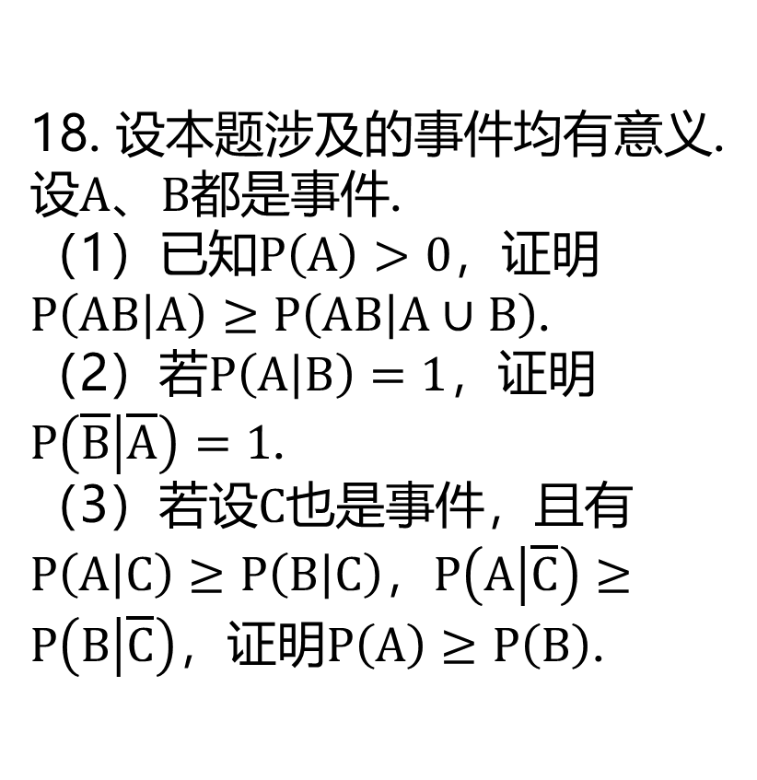
主观题
答案解析
14分
答案解析
18. 设本题涉及的事件均有意义.设$A、B$都是事件.
（1）已知$P\left(A\right)>0$，证明$P\left(AB\left|A\right.\right)≥P\left(AB\left|A∪B\right.\right)$.
（2）若$P\left(A\left|B\right.\right)=1$，证明$P\left(\overline{B}\left|\overline{A}\right.\right)=1$.
（3）若设$C$也是事件，且有$P\left(A\left|C\right.\right)≥P\left(B\left|C\right.\right)，P\left(A\left|\overline{C}\right.\right)≥P\left(B\left|\overline{C}\right.\right)$，证明$P\left(A\right)≥P\left(B\right)$.
(1)
由：P(A|B)=P(AB)/P(B)=1 则 P(AB)=P(B).
正常使用主观题需2.0以上版本雨课堂
可为此题添加文本、图片、公式等解析，且需将内容全部放在本区域内。正常使用需3.0以上版本

